Slide 1
進捗報告
高玉研究室 修士１年 岩瀬 拓哉
2017年10月19日(木)
目的
【進化計算シンポ】 静的環境：解探索に優先順位を付け， すべての解を探索するようアルゴリズムを改良
【GECCO】 動的環境：環境を変化させた場合でも適応できるようにする
やったこと
分散させる，かつ局所解探索を可能としたアルゴリズムに改良
局所探索頻度の調整（パラメータの変更）
最近傍個体同士を遠ざける
1

Slide 2




提案手法
STEP 1: ２個体同士の移動
2個体の差分ベクトルを取る
$${x_{i}}^{t}$$
$${d_{ij}}^{t}={x_{i}}^{t}−{x_{j}}^{t}$$
$${x_{j}}^{t}$$
2

Slide 3


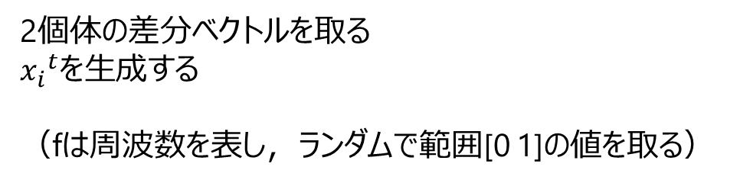

提案手法
STEP 1: ２個体同士の移動
$${x_{i}}^{t+1}$$
2個体の差分ベクトルを取る
$${x_{i}}^{t}を生成する$$
（fは周波数を表し，ランダムで範囲[0 1]の値を取る）
$${x_{j}}^{t}$$
$${v_{i}}^{t}={d_{ij}}^{t}∗f_{i}$$
$${x_{i}}^{t+1}={v_{i}}^{t}+x_{i}^{t}$$
2

Slide 4


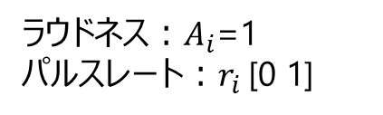
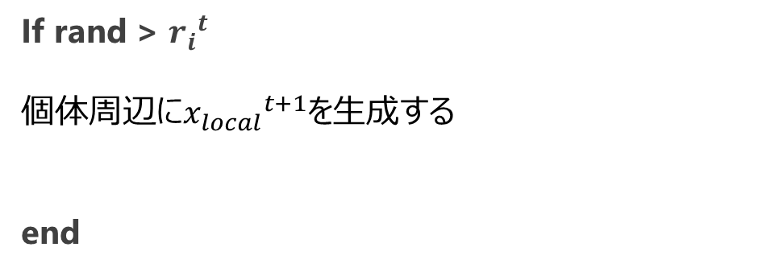
提案手法
STEP 2: 局所解探索
$${x_{i}}^{t+1}$$
If rand > ${r_{i}}^{t}$
個体周辺に${x_{local}}^{t+1}を$生成する
end
$${x_{local}}^{t+1}={x_{i}}^{t+1}+A_{i}∗rand [0 1]$$
ラウドネス：$A_{i}$=1
パルスレート：$r_{i}$ [0 1]
3

Slide 5

提案手法
STEP 3: ランダムウォーク
$${x_{i}}^{t+1}$$
目的関数内にランダムで解を生成
$${x_{rnd}}^{t+1}$$
4

Slide 6
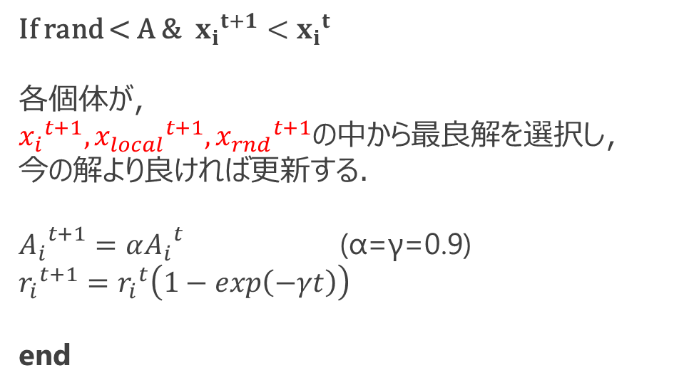
提案手法
STEP 4: 解の評価
If rand < A & ${x_{i}}^{t+1}<{x_{i}}^{t}$
各個体が，
${x_{i}}^{t+1},{x_{local}}^{t+1},{x_{rnd}}^{t+1}の中から$最良解を選択し， 今の解より良ければ更新する．
${A_{i}}^{t+1}=α{A_{i}}^{t}$ (α=γ=0.9)
$${r_{i}}^{t+1}={r_{i}}^{t}\left(1−exp\left(−γt\right)\right)$$
end
5

Slide 7
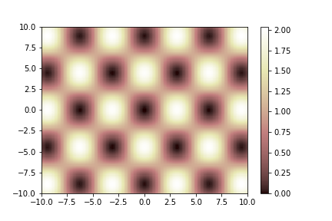
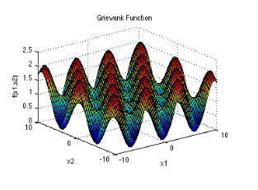

問題設定
目的関数
Griewank 関数 （局所解17個）
Global Minimum：$f_{x_{bgest}}=0$
6

Slide 8
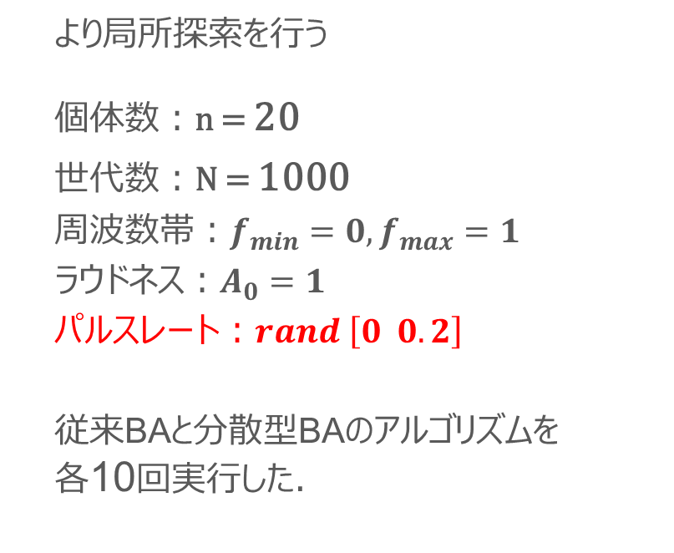
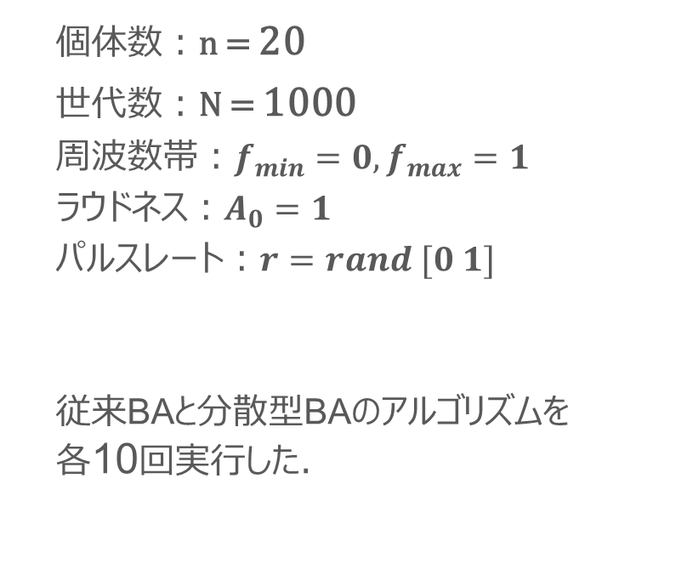
問題設定
分散型
分散型（R値調整）
個体数：n = 20
世代数：N = 1000
周波数$帯：f_{min}=0,f_{max}=1$
ラウドネス：$A_{0}=1$
パルスレート：$r=rand [0 1]$
従来BAと分散型BAのアルゴリズムを 各10回実行した．
より局所探索を行う
個体数：n = 20
世代数：N = 1000
周波数$帯：f_{min}=0,f_{max}=1$
ラウドネス：$A_{0}=1$
パルスレート：$rand \left[0 0.2\right]$
従来BAと分散型BAのアルゴリズムを 各10回実行した．
7

Slide 9
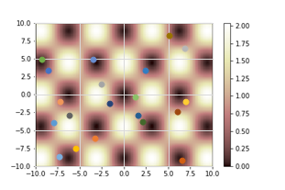
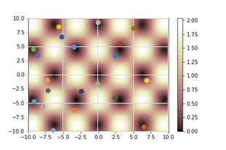
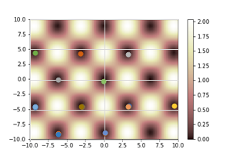
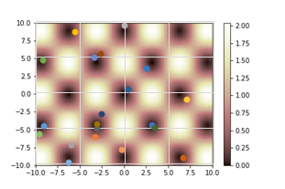
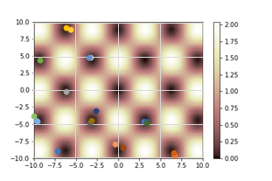
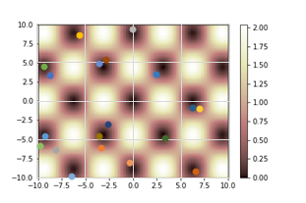
実験結果
世代ごとの解の推移
5世代目
20世代目
10世代目
1000世代目
50世代目
8

Slide 10
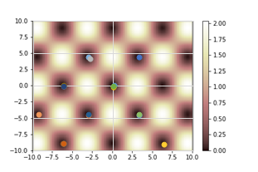
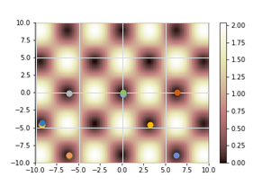
実験結果
解の分布
分散型BA
分散型BA(R値調整)
9

Slide 11
実験結果
10シード分の平均値と解の捕捉数
 | 捕捉数 | gbest
seed1 | 9 | 0.00018
seed2 | 7 | 0.001512
seed3 | 11 | 0.007535
seed4 | 10 | 0.003592
seed5 | 9 | 0.007426
seed6 | 9 | 0.001206
seed7 | 11 | 0.001489
seed8 | 11 | 0.000175
seed9 | 11 | 9.32E-06
seed10 | 8 | 0.007514
ave | 9.6 | 0.00306
 | 捕捉数 | gbest
seed1 | 7 | 0.002335
seed2 | 10 | 0.007434
seed3 | 10 | 1.86E-05
seed4 | 10 | 0.000903
seed5 | 11 | 0.000375
seed6 | 12 | 9.56E-05
seed7 | 7 | 0.000504
seed8 | 11 | 0.000148
seed9 | 9 | 3.04E-06
seed10 | 9 | 0.000468
ave | 9.6 | 0.00123
10
分散型BA
分散型BA(r調整)

Slide 12
実験結果
各個体の評価値
分散型BA
分散型BA(r値調整)
11

Slide 13
考察&困っていること
２個体間の距離の考慮及びパルスレートr値の調整を行いアルゴリズムを回した．
ランダムウォークや２個体間の距離を遠ざける，あるいは 移動した場所の評価値が低くなければ更新しない．
解評価後に2個体間の距離移動をするべき？
12

Slide 14
今後の課題
2,3日後 個体間距離を考慮したプログラムの実装と 他の評価関数でもプログラムを回す
1週間後 論文着手(進化計算シンポ) & ポスター作製(SSI)
11/3まで 英論投稿(進化計算シンポ)
GECCO(1/30まで) 動的環境：環境を変化させた場合でも適応できるようにする
13

Slide 15
従来手法
Bat Algorithm
コウモリの特性である超音波を用いてターゲットとの距離を計測し， ターゲットに向かって飛んでいく．
ターゲットに近づくにつれ，コウモリは自身の超音波を弱めていく．
メリット
大域的な探索が可能で最適解を見つけることが可能
Bat Algorithm独自のパラメータ（ラウドネス，パルスレート）を変えることで 大域的かつ局所的な探索を調節することができる
デメリット
一つの局所解に早い段階で収束しやすい
4

Slide 16
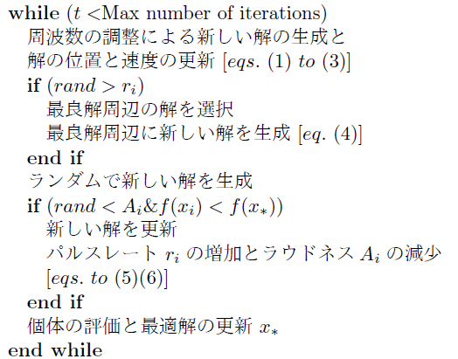
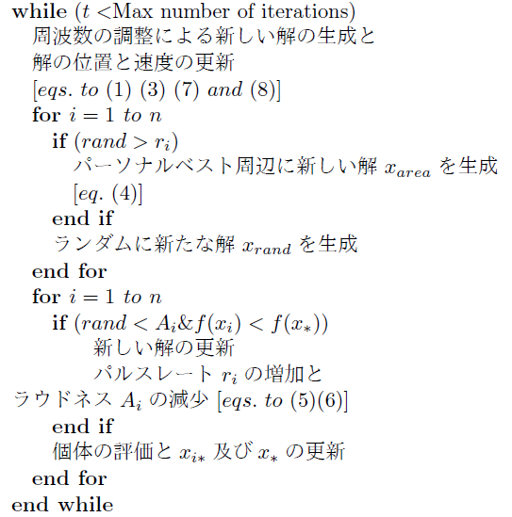
アルゴリズム
従来BA
分散型BA

